Slide 1
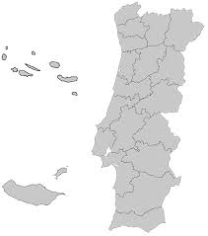
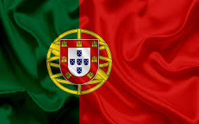
Sete maravilhas de Portugal
Autores: Laura Cardoso nº 7
Raquel Paim nº 11
2018/2019

Slide 2
Índice
Introdução _____________________________Diap. 3
Torre de Belém__________________________Diap.4
Palácio da Pena__________________________Diap.5
Mosteiro da Batalha______________________Diap.6
Montanha do Pico_______________________Diap.7
Lagoa da Sete Cidades____________________Diap.8
Sardinha assada_________________________Diap.9
Pastel de Belém_________________________Diap.10
Conclusão______________________________Diap.11
Webgrafia______________________________Diap.12

Slide 3
Introdução
Neste presente trabalho vou abordar o tema “Sete maravilhas de Portugal”. Que tem como objetivo dar um pouco a conhecer a beleza do nosso país. Está organizado em sete partes.
A metodologia utilizada foi a pesquisa, em alguns sites na página da Internet.

Slide 4
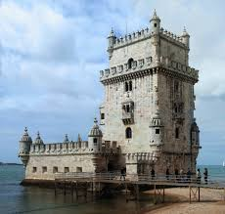
Torre de Belém
A Torre de Belém é um monumento situado na freguesia de Belém, em Lisboa. Esta foi construída em 1514, por Francisco de Arruda. Possui um estilo arquitetónico Manuelino. Foi considerada Património Nacional, em 1983, e uma das sete maravilhas de Portugal, a Julho de 2007.
Atualmente, é visitável sendo muito requisitada pelos turistas. Em 2015 foi visitada por 608 mil turistas.

Slide 5
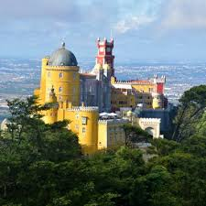
Palácio da Pena
Este Palácio ou Castelo localiza-se na vila de Sintra. Este é constituído por vários estilos arquitetónicos, mas principalmente pelo Romantismo. A sua construção teve início a 1847. Barão von Eschwege foi o seu construtor.
Tal como a Torre de Belém este, também foi nomeado uma das sete maravilhas de Portugal.

Slide 6
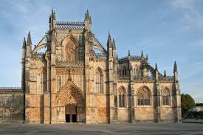
Mosteiro da Batalha
Este conjunto arquitetónico, situado em Leiria, foi construído como promessa de D. João I, em agradecimento pela vitória em Aljubarrota, (batalha travada em 14 de agosto de 1385). É um monumento nacional que integra a Lista do Património da Humanidade definida pela UNESCO, desde 1983. Este mosteiro teve, em tempos, uma função religiosa.
Atualmente, encontra-se aberto ao público. Tem como estilo arquitetónico Gótico Manuelino.

Slide 7
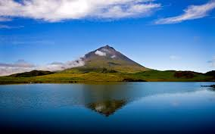
Montanha do Pico
Situada na ilha do Pico, a montanha do Pico é a maior elevação de Portugal, com 2351 metros de altitude. Este vulcão está inativo sendo possível escalá-lo. Realizou a sua última erupção em 1720.
Nesta beleza natural podemos encontrar fauna diversificada: canários, tentilhões, estorninhos, milhafres e morcegos-dos-açores.

Slide 8
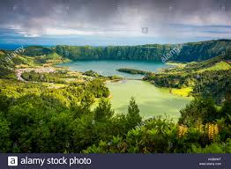
Lagoa das Sete Cidades
A lagoa das Sete Cidades localiza-se na ilha de São Miguel. Esta está dividida duas partes, sendo uma delas azul e a outra verde. A população conta que há muitos anos atrás um agricultor, de olhos verdes, e uma princesa, de olhos azuis, se apaixonaram. Os pais da rapariga não a deixaram namorar, pela estatura social deste.
Então, diz-se que os dois choraram tanto que se formou a lagoa: verde e azul. No entanto, a verdadeira razão é, na azul, o reflexo do céu e na verde as algas lá existentes.

Slide 9
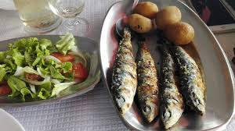
Sardinha assada
A gastronomia também é um dos fatores das maravilhas. A sardinha assada é um prato tradicional da cozinha portuguesa, mais concretamente da região de Lisboa e Vale do Tejo. São mais confecionadas nas festas de São João, denominada de sardinhada.
Uma das expressões populares é “Puxar a brasa à sua sardinha”, que significa defender os nossos interesses pessoais.

Slide 10
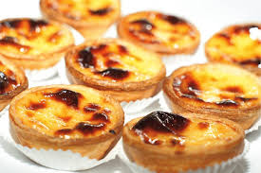
Pastel de Belém
Esta iguaria doce, designada por Pastel de Nata ou Pastel de Belém, são normalmente polvilhados com canela e açúcar em pó. Esta queijada é muito requisitada por quem vem a Belém.

Slide 11
Conclusão
Com este trabalho enriqueci os meus conhecimentos sobre os principais “símbolos” deste país.

Slide 12
Webgrafia
https://pt.wikipedia.org/wiki/Montanha_do_Pico
https://pt.wikipedia.org/wiki/Sete_maravilhas_da_gastronomia
https://7maravilhas.pt/portfolio-items/7-maravilhas-naturais-de-portugal/
https://pt.wikipedia.org/wiki/Sete_Maravilhas_de_Portugal
https://pt.wikipedia.org/wiki/Torre_de_Bel%C3%A9m
https://pt.wikipedia.org/wiki/Pal%C3%A1cio_Nacional_da_Pena
http://www.mosteirobatalha.gov.pt/pt/index.php?s=white&pid=172

